Slide 1
Tips Umum Mengenali Skim Hibah Penelitian Dikti "Terbaru“ ANGKATAN I Salatiga, 17 s.d 19 JUNI 2014
Prof. Dr. Ir. Sony Heru Priyanto, MM.
sonecid@yahoo.com
085876699835

Slide 2
Pengantar
Perguruan tinggi berkewajiban menyelenggarakan penelitian dan pengabdian kepada masyarakat disamping melaksanakan pendidikan sebagaimana diamanahkan oleh Undang-undang Nomor 20 Tahun 2003 tentang Sistem Pendidikan Nasional Pasal 20.
Sejalan dengan kewajiban tersebut, Undang-undang Nomor 12 Tahun 2012 tentang Pendidikan Tinggi Pasal 45 menegaskan bahwa penelitian di perguruan tinggi diarahkan untuk mengembangkan ilmu pengetahuan dan teknologi, serta meningkatkan kesejahteraan masyarakat dan daya saing bangsa.
Dalam pasal tersebut juga ditegaskan bahwa pengabdian kepada masyarakat merupakan kegiatan sivitas akademika dalam mengamalkan dan membudayakan ilmu pengetahuan dan teknologi untuk memajukan kesejahteraan umum dan mencerdaskan kehidupan bangsa.

Slide 3
Diagram Tridarma PT
Penelitian
Pendidikan/
pengajaran
Pengabdian
Pengembangan Ilmu & Teknolo
Mensejahterakan masyarakat
Meningkatkan Daya Saing

Slide 4
Tujuan Penelitian Di Perguruan Tinggi
Menghasilkan penelitian yang sesuai dengan prioritas nasional yang ditetapkan oleh pemerintah;
Menjamin pengembangan penelitian unggulan spesifik berdasarkan keunggulan komparatif dan kompetitif;
Mencapai dan meningkatkan mutu sesuai target dan relevansi hasil penelitian bagi masyarakat indonesia;
Meningkatkan diseminasi hasil penelitian dan perlindungan HKI secara nasional dan internasional.

Slide 5
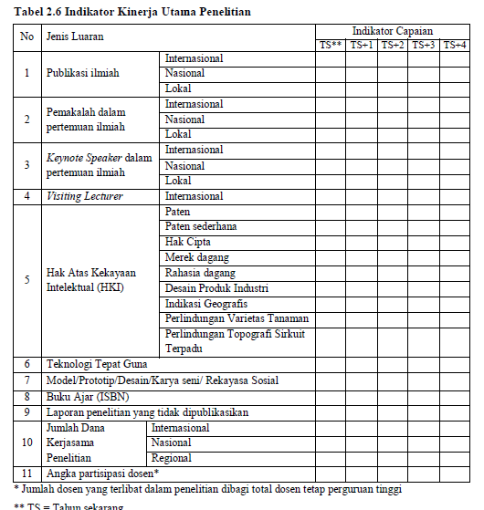
Indikator Kinerja Utama Penelitian

Slide 6
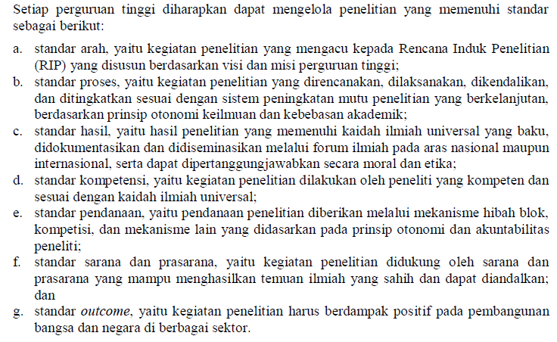
Standar Penelitian

Slide 7
Kebijakan Desentralisasi
Mulai tahun 2011 sesuai dengan kebijakan Ditjen Dikti, sebagian kegiatan penelitian yang bersifat multi tahun telah dilimpahkan kewenangan pengelolaannya ke perguruan tinggi melalui program Hibah Penelitian Desentralisasi.
Harapannya dapat lebih meningkatkan budaya meneliti bagi para dosen serta merangsang terbentuknya kelompok-kelompok peneliti handal secara merata di seluruh perguruan tinggi Indonesia.
Perguruan tinggi juga diwajibkan untuk mengembangkan program penelitian unggulan guna memanfaatkan kepakaran, sarana dan prasarana yang ada di perguruan tinggi selaras dengan kebutuhan pembangunan lokal, nasional maupun internasional.

Slide 8
Desentralisasi penelitian pada hakekatnya adalah pelimpahan tugas dan wewenang kepada perguruan tinggi dalam pengelolaan penelitian agar tercipta iklim akademik yang kondusif untuk melaksanakan kegiatan penelitian secara berkualitas, terprogram dan berkesinambungan.
Desentralisasi penelitian pada akhirnya akan menghasilkan kemandirian kelembagaan penelitian di perguruan tinggi dalam mengelola penelitian secara transparan, akuntabel dan objektif.

Slide 9
Dalam rangka mencapai keberhasilan penelitian desentralisasi, PT perlu melakukan upaya-upaya yang konstruktif dan berkelanjutan.
Untuk menunjang hal tersebut, Perguruan Tinggi (PT) perlu terus meningkatkan kelasnya, menuju Perguruan Tinggi Mandiri dari kelas Utama, Madya, Binaan, Politeknik Non-binaan, dan Politenik Binaan.
PT perlu menyusun dan melaksanakan secara konsisten mekanisme densentralisasi penelitian sebagai landasan operasional;
PT perlu menyusun Sistem Penjaminan Mutu Penelitian Perguruan Tinggi (SPMPPT);
PT perlu menyusun kriteria dan mekanisme pengangkatan penilai internal perguruan tinggi serta penetapan sistem seleksi proposal; dan
PT perlu menyusun mekanisme monitoring dan evaluasi pelaksanaan penelitian.
Mulai tahun 2012 Ditlitabmas mengembangkan sistem pengelolaan penelitian dan pengabdian masyarakat berbasis teknologi informasi dan komunikasi (TIK). Sistem tersebut dinamakan Sistem Informasi Penelitian dan Pengabdian kepada Masyarakat yang selanjutnya disebut SIM-LITABMAS. Untuk itu PT perlu menyesuaikan diri dengan hal ini untuk meningkatkan kualitas, kuantitas dan kontinuitas penelitiannya
Dengan SIM-LITABMAS, proses pengajuan dan seleksi proposal, monitoring dan evaluasi pelaksanaan, dan pelaporan hasil dapat dikelola dengan baik sehingga transparansi, efisiensi dan akuntabilitas dapat dijamin.
PT Perlu mempersiapkan tim untuk menjalankan hal ini

Slide 10
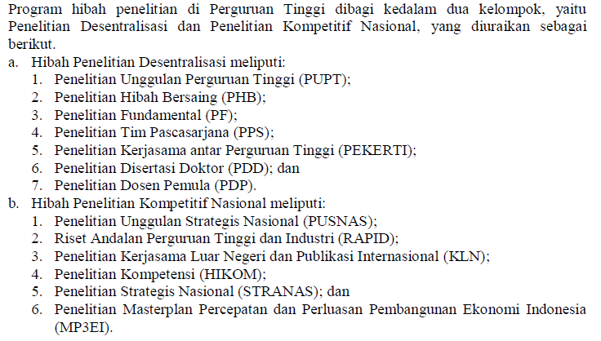
Jenis Hibah Penelitian Dikti

Slide 11
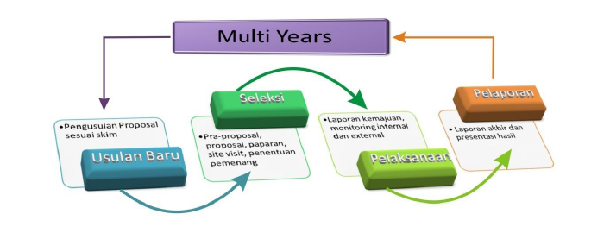
Tahapan Kegiatan

Slide 12
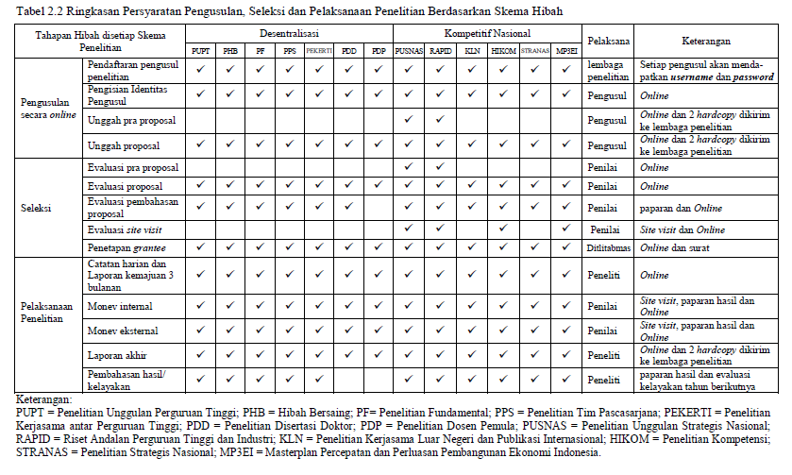
Persyaratan

Slide 13
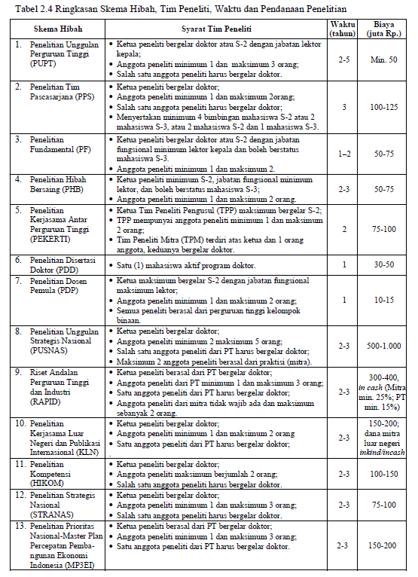

Slide 14
Hibah PUTP
Penelitian Unggulan Perguruan Tinggi (PUPT) adalah penelitian yang mengacu pada bidang unggulan yang telah ditetapkan dalam RIP perguruan tinggi.
Penelitian ini harus terarah dan bersifat top-down atau bottom-up dengan dukungan dana, sarana dan prasarana penelitian dari perguruan tinggi serta stakeholders yang memiliki kepentingan secara langsung maupun tidak langsung.
Sasaran akhir dari penelitian ini adalah dihasilkannya inovasi teknologi pada bidang-bidang unggulan (frontier) dan rekayasa sosial guna meningkatkan pembangunan berkelanjutan pada tingkat lokal maupun nasional.
Ditekankan pada pengembangan sektor riil dan berorientasi pada kebutuhan pasar (market driven)
Produk teknologi bisa dimanfaatkan langsung oleh masyarakat
→ Dalam proposal, harus dicantumkan RIP PTnya

Slide 15
Hibah Tim Pascasarjana
Melibatkan mahasiswa pasca S2 maupun S3
Selesainya mahasiswa program pascasarjana yang terlibat dalam tim hibah yang dibuktikan dengan selesainya tesis dan/atau disertasi (minimum draf tesis dan/atau disertasi yang sudah disetujui oleh komisi pembimbing atau promotor);
Makalah yang dipresentasikan dalam pertemuan ilmiah nasional atau internasional; dan
Publikasi ilmiah dalam jurnal nasional terakreditasi bagi yang melibatkan S-2 dan publikasi ilmiah dalam jurnal bereputasi internasional bagi yang melibatkan mahasiswa S-3.

Slide 16
Kriteria Hibah Tim Pasca
Kriteria, persyaratan pengusul, dan tata cara pengusulan dijelaskan sebagai berikut:
Ketua peneliti merupakan dosen tetap perguruan tinggi pengusul, bergelar doktor (S-3) dan mempunyai bimbingan mahasiswa pascasarjana (S-2 dan/atau S-3) yang dibuktikan dengan surat keterangan dari pimpinan program pascasarjana;
Jumlah anggota tim peneliti maksimum dua orang, bergelar doktor, dan salah satunya boleh dari luar perguruan tinggi pengusul;
Anggota tim peneliti dapat diganti setiap tahun sesuai dengan kebutuhan penelitian dan kompetensinya;
Ada pembagian tugas yang jelas antara tim peneliti dan mahasiswa yang terlibat dalam jangka waktu tiga tahun penelitian;
Mahasiswa pascasarjana yang dilibatkan merupakan mahasiswa aktif yang dibuktikan dengan surat keterangan pimpinan program pascasarjana (usulan tahun pertama harus menyertakan minimum empat bimbingan mahasiswa S-2 atau dua mahasiswa S-3, atau dua mahasiswa S-2 dan satu mahasiswa S-3);
Bagi yang akan melanjutkan penelitian tahun ke-3 diwajibkan mempunyai tambahan mahasiswa bimbingan minimum dua mahasiswa S-2;

Slide 17
Hibah Fundamental
Kegiatan Penelitian Fundamental diluncurkan untuk mendorong dosen melakukan penelitian dasar dalam rangka memperoleh modal ilmiah yang mungkin tidak berdampak secara ekonomi dalam jangka pendek. Hal ini merupakan perbedaan paling penting dibandingkan dengan penelitian hibah bersaing.
Fundamental berorientasi kepada penjelasan atau penemuan (invensi) untuk mengantisipasi suatu gejala/fenomena, kaidah, model, atau postulat baru yang mendukung suatu proses teknologi, kesehatan, pertanian, dan lain-lain dalam rangka mendukung penelitian terapan.
Termasuk dalam penelitian fundamental adalah pencarian metode atau teori baru.

Slide 18
Hibah Bersaing
Hibah Bersaing harus berorientasi pada produk yang memiliki dampak ekonomi dalam waktu dekat.
Produk juga dapat bersifat tak-benda (intangible), misalnya kajian untuk memperbaiki kebijakan institusi pemerintah. Penelitian Hibah Bersaing diperuntukkan bagi dosen yang produktif dalam penelitiannya
Tujuan dari kegiatan Penelitian Hibah Bersaing adalah menghasilkan inovasi dan pengembangan Ipteks-sosbud (penelitian terapan) yang dapat dimanfaatkan oleh masyarakat ataupun industri.
Luaran wajib dari Penelitian Hibah Bersaing ini adalah:
a. produk Ipteks-sosbud (metode, teknologi tepat guna, blueprint, prototip, sistem, kebijakan, model, rekayasa sosial); dan
b. publikasi (ilmiah, populer, booklet, leaflet, lainnya).
Sedangkan luaran tambahan yang diharapkan dari penelitian ini adalah HKI dan/atau bahan ajar.

Slide 19
Hibah Pekerti
Tujuan Penelitian Kerjasama Antar Perguruan Tinggi adalah:
1. Untuk memberikan wadah bagi dosen/kelompok peneliti yang relatif baru berkembang dalam kemampuan menelitinya agar dapat memanfaatkan sarana dan keahlian, serta mengadopsi dan mencontoh budaya penelitian yang baik dari kelompok peneliti yang lebih maju di perguruan tinggi lain dalam melaksanakan penelitian yang bermutu; dan
2. Untuk membangun kerjasama penelitian antarperguruan tinggi di Indonesia
Tim Peneliti Pengusul (TPP) terdiri atas ketua dan maksimum dua orang anggota, maksimum bergelar S-2, tidak berstatus mahasiswa dan tidak sedang memegang jabatan struktural, dari kelompok peneliti yang relatif baru berkembang dalam kemampuan dan pengalaman melaksanakan penelitian, serta sarana penelitian yang relatif masih terbatas untuk topik penelitian yang diusulkan.
Tim Peneliti Mitra (TPM) terdiri atas ketua dan 1 orang anggota, keduanya bergelar S-3, berasal dari kelompok peneliti, laboratorium, atau pusat penelitian di perguruan tinggi dengan rekam jejak penelitian dan publikasi memadai yang menunjukkan kepeloporan dalam bidang penelitian yang diusulkan. Apabila TPM merupakan tempat TPP menempuh pendidikan terakhir, maka batasan minimum adalah dua tahun sejak kelulusan TPP di perguruan tinggi tersebut. TPP dan TPM harus berasal dari perguruan tinggi yang berbeda.
Topik penelitian yang diusulkan diharapka dapat dilaksanakan dan dikembangkan di TPP setelah program penelitian ini selesai.
Usulan penelitian dibuat secara bersama antara TPP dan TPM. Usulan harus mendapat persetujuan (endorsement) dalam bentuk pernyataan yang ditandatangani oleh ketua TPM, yang menyatakan bahwa usulan yang diajukan memang sesuai dengan lingkup keahlian dan bidang penelitian TPM, serta kondisi dan kapasitas laboratorium TPM masih memungkinkan untuk menampung TPP selama melakukan penelitian

Slide 20
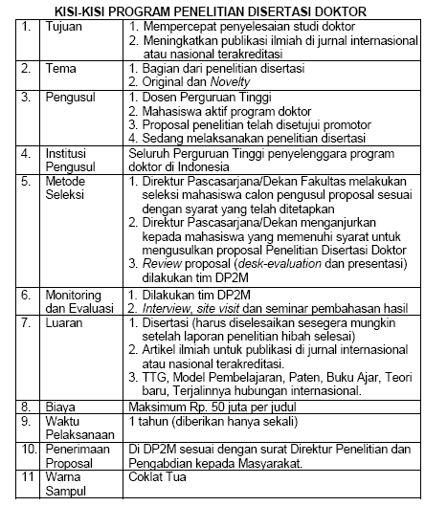
Penelitian Disertasi Doktor

Slide 21
Pengusul adalah dosen perguruan tinggi yang sedang mengikuti program doktor dan tercatat sebagai mahasiswa aktif pada perguruan tinggi yang mempunyai ijin penyelenggaraan program doktor.
Proposal penelitian untuk disertasinya telah disetujui oleh promotor dan ko-promotor (telah diseminarkan).
Proposal penelitian yang diusulkan merupakan bagian dari bahan penyelesaian disertasi.
Pengusul mendapatkan rekomendasi dari promotor dan diketahui oleh Pimpinan Pascasarjana/Dekan Fakultas tempat melaksanakan program doktor.

Slide 22
Hibah Dosen Pemula
Tujuan dari penelitian dosen pemula ini adalah untuk mengarahkan dan membina kemampuan meneliti dosen pemula; dan menjadi sarana latihan bagi dosen pemula untuk mempublikasikan hasil penelitiannya dalam jurnal ilmiah, baik lokal maupun nasional terakreditasi.
Untuk dosen yang belum doktor dan belum berjafa lektor kepala
PT berstaus binaan

Slide 23
PERBEDAAN SKIM PENELITIAN
(Terutama Luarannya)
UStranas: Penaggulangan masalah nasional & spin-off
KSLN&PubInt’l: Jejaring kerja sama & publikasi int’l.
Stranas: Penanggulangan masalah nasional
Hikom: Publikasi, buku ajar, HKI (apabila relevan)
Rapid: Kerja sama dgn. industri, menghasilkan produk
PU-PT: Produk teknologi, publikasi, HKI, kebijakan
Hibah Tim Pascasarjana: Disertasi, tesis, publikasi
PHB: Produk (tangible/intangible), HKI (apabila relevan)
Penelitian Fundamental: Publikasi
Hibah Pekerti: Peningkatan kemampuan TPP (Tim Peneliti Pengusul)
Disertasi Doktor: Disertasi, publikasi, lulus tepat waktu

Slide 24
PUPT | Tim Pasca | Fundamental | Bersaing | Pekerti | Disertasi Doktor | Dosen Pemula
a. mensinergikan penelitian di perguruan tinggi dengan kebijakan dan program pembangunan lokal/nasional/internasional melalui pemanfaatan kepakaran perguruan tinggi, sarana dan prasarana penelitian, dan/atau sumber daya setempat; b. menjawab tantangan kebutuhan Ipteks-Sosbud oleh pengguna sektor riil; dan c. membangun jejaring kerjasama antar peneliti dalam bidang keilmuan dan minat yang sama, sehingga mampu menumbuhkan kapasitas penelitian institusi dan inovasi teknologi sejalan dengan kemajuan teknologi dan frontier technology. | a. Menghasilkan terobosan baru dalam ilmu pengetahuan dasar, teknologi, ilmu sosial dan budaya; b. meningkatkan kemampuan dan mutu pendidikan pascasarjana; c. meningkatkan mutu penelitian di perguruan tinggi Indonesia; dan d. meningkatkan jumlah publikasi ilmiah baik di tingkat nasional maupun internasional. | a. mendorong dosen melakukan penelitian dasar yang bersifat temuan sehingga memperoleh invensi, baik metode atau teori baru yang belum pernah ada sebelumnya; b. memperoleh modal ilmiah yang dapat mendukung perkembangan penelitian terapan; dan c. meningkatkan kuantitas dan kualitas publikasi ilmiah dosen. | Tujuan dari kegiatan Penelitian Hibah Bersaing adalah menghasilkan inovasi dan pengembangan Ipteks-sosbud (penelitian terapan) yang dapat dimanfaatkan oleh masyarakat ataupun industri. | a. untuk memberikan wadah bagi dosen/kelompok peneliti yang relatif baru berkembang dalam kemampuan menelitinya agar dapat memanfaatkan sarana dan keahlian, serta mengadopsi dan mencontoh budaya penelitian yang baik dari kelompok peneliti yang lebih maju di perguruan tinggi lain dalam melaksanakan penelitian yang bermutu; dan b. untuk membangun kerjasama penelitian antarperguruan tinggi di Indonesia. | a. memberikan bantuan dana Penelitian Disertasi Doktor, yang substansi penelitiannya merupakan bagian dari penelitian disertasinya; b. mempercepat penyelesaian studi doktor sehingga dapat meningkatkan jumlah dan kompetensi lulusan program doktor; c. meningkatkan jumlah publikasi artikel ilmiah pada jurnal bereputasi internasional atau nasional terakreditasi, penulisan buku ajar, dan perolehan HKI; d. membantu menyelesaikan masalah nasional, regional, pemerintah daerah, dan masyarakat pada umumnya; dan e. menciptakan iklim akademik yang lebih dinamis dan kondusif di lingkungan perguruan tinggi, sehingga hubungan antara dosen dan mahasiswa menjadi lebih interaktif dan berkualitas. | a. untuk mengarahkan dan membina kemampuan meneliti dosen pemula; dan b. menjadi sarana latihan bagi dosen pemula untuk mempublikasikan hasil penelitiannya dalam jurnal ilmiah, baik lokal maupun nasional terakreditasi

Slide 25
Unsur | PUPT | Tim Pasca | Fundamental | Bersaing | Pekerti | Disertasi Doktor | Dosen Pemula
Teknologi terapan | W | T |  | W | W | T
Prosiding | W | W |  | W | W |  | W
Jurnal nasional | W | W S2 |  | W | W
Jurnal internasional | W | W S3 |  |  |  | W
Buku Ajar | W | T | W | T | W | T | W Pengayaan
Terbangunnya kerjasama | W |  |  |  | W
HKI | W | T | W | T | W | T
Kebijakan (pedoman & regulasi) | W | T | W | W
Model | W | T | W | W |  | T
Rekayasa sosial | W | T | W | W |  | T
Selesai Tesis |  | W
Disertasi yg telah di ACC Pembimbing |  | W |  |  |  | W
Keteranga:
W: Wajib
T: Tambahan

Slide 26
SISTEM PENILAIAN PROPOSAL
Menggunakan form penilaian (manual/aplikasi)
Kriteria & Indikator Penilaian → Spesifik untuk setiap skim penelitian, dengan bobot berbeda
Tim penelaah cukup memberi skor setiap kriteria (Misalnya: skor 1, 2, 4, 5) Tidak ada nilai 3 agar tegas memberi penilaian
Nilai = Bobot x Skor (Telah diprogram untuk kalkulasinya)
Lebih lanjut dapat dilihat di Panduan Pelaksana-an Penelitian Dit.Litabmas Edisi VIII 2012

Slide 27
Contoh Sistem Penilaian
No | KRITERIA | INDIKATOR PENILAIAN | BOBOT (%) | SKOR | NILAI
1 | Perumusan Masalah | Ketajaman Perumusan Masalah dan Tujuan Penelitian | 30
2 | Manfaat Hasil Penelitian | Pengembangan Ipteks, Pemba- ngunan, dan atau Pengembangan Kelembagaan | 20
3 | Tinjauan Pustaka | Relevansi, Kemutakhiran, dan Penyusunan Daftar Pustaka | 15
4 | Metode Penelitian | Ketepatan Metode yang Digunakan | 25
5 | Kelayakan Penelitian | Kesesuaian Jadwal, Kesesuaian Keahlian Personalia, dan Kewajaran Biaya | 10
J U M L A H |  |  | 100
Skor: 1 = Sangat kurang, 2 = Kurang, 4 = Baik, 5 = Sangat baik
Nilai = Bobot x Skor (batas lolos 350)

Slide 28
CONTOH ALASAN PENOLAKAN
Perumusan masalah lemah, kurang mengarah, tujuan tidak jelas
Kontribusi hasil penelitian tidak jelas, kurang spesifik
Pustaka kurang menunjang, tidak relevan, kurang mutakhir, umumnya bukan artikel jurnal ilmiah, penyusunan daftar pustaka kurang baik
Metode kurang tepat & kurang terperinci, langkah penelitian tidak jelas
Kualifikasi tim peneliti kurang, anggaran biaya tidak terperinci atau dinilai terlalu tinggi, kesesuaian jadwal
Lain-lain: Format salah, topik sudah banyak diteliti

Slide 29
Terima Kasih
Maju Kita Semua-Maju Indonesia

